Slide 1
Fallstudienseminar Innovationsmanagement
- Zukunftsszenarien für die RABE AG -
Von: Amine Afia, Laura Dittus, Elham Elahi, Lisa Zinßer

Slide 2
Agenda
Szenario 1
Vorstellung Szenario
Strategieableitung / Handlungsempfehlung
Szenario 2
Vorstellung Szenario
Strategieableitung / Handlungsempfehlung
Methodisches Vorgehen
Morphologischer Kasten
Konsistenzanalyse
Cross-Impact-Analyse
Clusteranalyse
Szenario Mapping

Slide 3
Szenario 1
„Ein selbstversorgendes Elektroauto auf
dem Weg zum Marktführer“

Slide 4
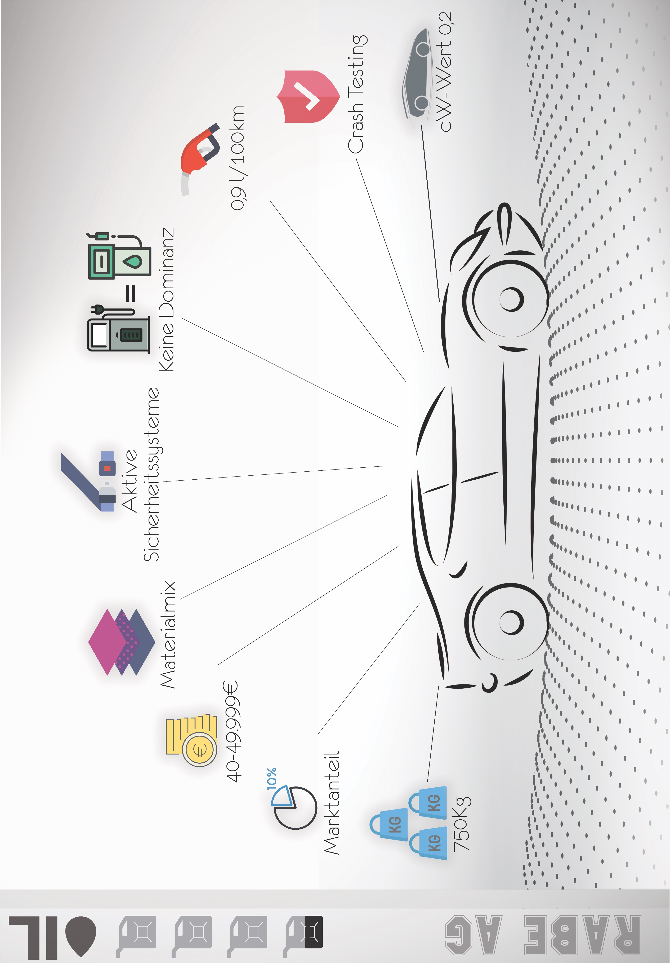
Darstellung Szenario 2
Darstellung erfolgt über Poster

Slide 5
Die Auswirkungen der Szenarien wurden hinsichtlich der Gestaltungsfelder näher betrachtet
Rabe AG
Absatzmarkt
Beschaffungs-markt
Produktion
F&E
Marketing & Vertrieb
Standort Deutschland
Shareholder
Bestimmung Gestaltungsfeld
Handlungsempfehlungen
Auswirkungsmatrix
Chancen-Gefahren Matrix

Slide 6
Die Auswirkungen der Szenarien wurden hinsichtlich der Gestaltungsfelder näher betrachtet
Auswirkungsmatrix
Absatzmarkt | Elektromotor setzt sich durch (A1) Windschnittige Karosserieformen (A2)
Beschaffungsmarkt | Anzahl der Beschaffungsmärkte und Lieferanten steigt (B) Risikoanfälligkeit steigt (z.B. Lieferengpässe, Streiks) Anpassung der Bestellvolumen Gefahr durch Wechselkursschwankungen
Produktion | Zusätzlicher Investitionsbedarf (z.B. Umbau der Anlage, Anschaffungskosten neuer Fertigungs- und Montageanlagen, neue Fertigungsverfahren) (C1) Einlernen der Mitarbeiter Änderung der Taktzeiten / Koordinationsaufwand (C2) Steigerung des Produktionsvolumens (C3)
Stärken
Schwächen
Bestimmung Gestaltungsfeld
Handlungsempfehlungen
Auswirkungsmatrix
Chancen-Gefahren Matrix

Slide 7
Die Auswirkungen der Szenarien wurden hinsichtlich der Gestaltungsfelder näher betrachtet
Auswirkungsmatrix
Forschung & Entwicklung | Investitionsbedarf in neue Forschungsfelder (D) Aufbau von Kompetenzzentren (z.B. Energiegewinnung, Crash-Tests)
Marketing & Vertrieb | Bedarf leistungsfähiger Vertriebsstandorte, angepasste Marketingstrategie (E)
Standort Deutschland | Ausbau von Forschungs- und Produktionsstandorten in Deutschland Produktionsverlagerungen an andere Standorte (F)
Shareholder | Kommunikation der neuen Marktsituation Gefahr des Absprungs (G1) Möglichkeit der Wertsteigerung der Aktien (G2)
Stärken
Schwächen
Bestimmung Gestaltungsfeld
Handlungsempfehlungen
Auswirkungsmatrix
Chancen-Gefahren Matrix

Slide 8
Um die Bedeutung der Auswirkungen zu ermitteln, wurde die Gefahren- und Chancenmatrix genutzt
A: Absatzmarkt
B: Beschaffungsmarkt
C: Produktion
D: Forschung & Entwicklung
E: Marketing & Vertrieb
F: Standort Deutschland
G: Shareholder
 | Szenario 1
 | Eintrittswahrscheinlichkeit
D
B
A2
C1
Bedeutung auf Gestaltungsfeld
A1
G1
C3
C2
G2
E
F
Stärken
Schwächen
Bestimmung Gestaltungsfeld
Handlungsempfehlungen
Auswirkungsmatrix
Chancen-Gefahren Matrix

Slide 9
Aus den Auswirkungen ergeben sich folgende Handlungsempfehlungen
Absatzmarkt | Bildung von Joint Ventures, um schnellen Zugang zum "alternativen Antrieb" zu erhalten Kundenwünsche aktiv einbinden
Beschaffungsmarkt | Langfristige Lieferverträge mit festen Konditionen Zusammenschluss mit mehreren Abnehmern Alternative Lieferanten miteinbeziehen Vertikale Integration
Produktion | Schlanke Produktion, Wertschöpfung fokussieren Anschaffung zusätzlicher Produktionseinheiten (höhere Effizienz) Automatisierungsgrad erhöhen Forschung in neue Produktionsverfahren
Bestimmung Gestaltungsfeld
Handlungsempfehlungen
Auswirkungsmatrix
Chancen-Gefahren Matrix

Slide 10
Aus den Auswirkungen ergeben sich folgende Handlungsempfehlungen
Forschung | Zusätzliche Forschungsteams im Bereich Karosserie Kooperationen zu Unis und Forschungseinrichtungen
Marketing und Vertrieb | Aufbau eigener Showrooms: techn. Kernkompetenzen der Marke präsentieren Werbekampagnen zum Thema Sicherheit, Energiegewinnung Vertriebsniederlassungen mit zusätzl. Lagerflächen
Standort Deutschland | Produktionsauslagerung Aufbau von flexiblen Forschungs- und Produktionszentren
Shareholder | Marktpotenziale aufzeigen Gewinnbeteiligung
Bestimmung Gestaltungsfeld
Handlungsempfehlungen
Auswirkungsmatrix
Chancen-Gefahren Matrix

Slide 11
Agenda
Szenario 1
Vorstellung Szenario
Strategieableitung / Handlungsempfehlung
Szenario 2
Vorstellung Szenario
Strategieableitung / Handlungsempfehlung
Methodisches Vorgehen
Morphologischer Kasten
Konsistenzanalyse
Cross-Impact-Analyse
Clusteranalyse
Szenario Mapping

Slide 12
Szenario 2
„Höchste Effizienz und Leichtbau macht
den Kleinwagen zum Nischenprodukt “

Slide 13
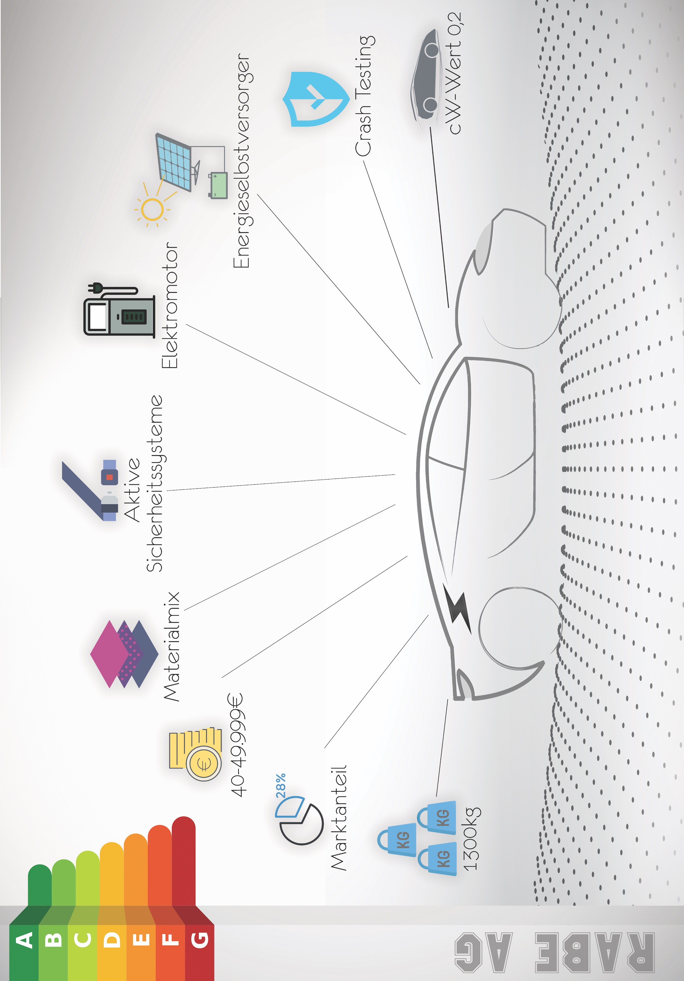

Darstellung Szenario 1
Darstellung erfolgt über Poster

Slide 14
Die Auswirkungen der Szenarien wurden hinsichtlich der Gestaltungsfelder näher betrachtet
Auswirkungsmatrix
Absatzmarkt | Hohe Variantenvielfalt (A1) Windschnittige Karosserieformen (A2) Verlust von Marktanteilen (A3)
Beschaffungsmarkt | Anzahl der Beschaffungsmärkte und Lieferanten steigt hinsichtlich Material(B1) Anzahl der Beschaffungsmärkte und Lieferanten steigt hinsichtlich Motoren (B2)
Produktion | Erhöhte Motorvarianten → Höhere Produktionsvarianten (C1) Zusätzlicher Investitionsbedarf (z.B. Umbau der Anlage, Anschaffungskosten neuer Fertigungs- und Montageanlagen, neue Fertigungsverfahren) (C2) Einlernen der Mitarbeiter Änderung der Taktzeiten / Koordinationsaufwand (C3) Reduzierung des Produktionsvolumens (C4)
Stärken
Schwächen
Bestimmung Gestaltungsfeld
Handlungsempfehlungen
Auswirkungsmatrix
Chancen-Gefahren Matrix

Slide 15
Die Auswirkungen der Szenarien wurden hinsichtlich der Gestaltungsfelder näher betrachtet
Auswirkungsmatrix
Forschung & Entwicklung | Investitionsbedarf in neue Forschungsfelder (D)
Marketing & Vertrieb | Höherer Werbebedarf Nachfrageänderungen des Vertriebsnetzes (E)
Standort Deutschland | Freie Kapazitäten in der Produktion (F)
Shareholder | Kommunikation der neuen Marktsituation Gefahr des Absprungs (G1) Möglichkeit der Wertsteigerung der Aktien (G2)
Stärken
Schwächen
Bestimmung Gestaltungsfeld
Handlungsempfehlungen
Auswirkungsmatrix
Chancen-Gefahren Matrix

Slide 16
Um die Bedeutung der Auswirkungen zu ermitteln, wurde die Gefahren- und Chancenmatrix genutzt
A: Absatzmarkt
B: Beschaffungsmarkt
C: Produktion
D: Forschung & Entwicklung
E: Marketing & Vertrieb
F: Standort Deutschland
G: Shareholder
Stärken
Schwächen
Bestimmung Gestaltungsfeld
Handlungsempfehlungen
Auswirkungsmatrix
Chancen-Gefahren Matrix

Slide 17
Aus dem Szenario können Hauptschwächen und –chancen identifiziert werden
Hauptschwächen
Sehr hohe Variantenvielfalt
Höhere Risiken auf den Beschaffungsmärlten
Marktanteilverlust
Hauptchancen
Investitionsbedarf in F&E (Produktionsverfahren, Sicherheitsmaßnahmen)
Empfohlene Handlungsstrategie
Technologieführerschaft im Leichtbau und Konzentration auf die wesentlichen Varianten

Slide 18
Basierend auf der Strategie werden gibt es verschiedene Handlungsempfehlungen
Investition in den Aufbau wichtiger Kompetenzen im Leichtbau und dessen Fertigungstechnologien
Reduzierung/Fokussierung von Varianten (hinsichtlich Motoren und Karosserieform)
Konzentration nur auf eine Motorart?
Förderung einer Motorart → Szenario Gruppe Antriebsart
Mögliche Kooperationen oder Joint-Ventures für Erweiterung der Produktpalette
Ausgedehnte und innovative Marketingkampagne zur Kommunikation der Kernkompetenzen

Slide 19
Aus den Auswirkungen ergeben sich folgende Handlungsempfehlungen
Absatzmarkt | Verringerung der Karosserievarianten
Beschaffungsmarkt | Langfristige Lieferverträge mit festen Konditionen Zusammenschluss mit mehreren Abnehmern Alternative Lieferanten miteinbeziehen Vertikale Integration Prüfung der Motorenvielfalt
Produktion | Schlanke Produktion, Wertschöpfung fokussieren Outsourcing von Bauteil und Fertigungsverfahren, in denen Rabe AG kaum bis keine Kompetenzen besitzt Automatisierungsgrad erhöhen Forschung in neue Produktionsverfahren Reduzierung von Standorten
Bestimmung Gestaltungsfeld
Handlungsempfehlungen
Auswirkungsmatrix
Chancen-Gefahren Matrix

Slide 20
Aus den Auswirkungen ergeben sich folgende Handlungsempfehlungen
Forschung und Entwicklung | Einstellen eines Spezialisten einerseits zur Effizienzsteigerung bei der Herstellung des Autos, Erhöhung der Attraktivität und zum Aufbau von Schlüsseltechnologie-Wissen
Marketing und Vertrieb | Investition zur Einführung einer neuen Marketingstrategie Schließung und Verlagerung verschiedener Händler an günstiger gelegenen Standorten
Standort Deutschland | Produktionsauslagerung Aufbau von flexiblen Forschungs- und Produktionszentren
Shareholder | Marktpotenziale aufzeigen Gewinnbeteiligung
Bestimmung Gestaltungsfeld
Handlungsempfehlungen
Auswirkungsmatrix
Chancen-Gefahren Matrix

Slide 21
Agenda
Szenario 1
Vorstellung Szenario
Strategieableitung / Handlungsempfehlung
Szenario 2
Vorstellung Szenario
Strategieableitung / Handlungsempfehlung
Methodisches Vorgehen
Morphologischer Kasten
Konsistenzanalyse
Cross-Impact-Analyse
Clusteranalyse
Szenario Mapping

Slide 22
Methodisches Vorgehen
Szenario-Technik
Bündelung der Annahmen
Umfeldanalyse
Zukunftsan-nahmen
Interpretation der Szenarien
Ableiten von Konsequenzen
Aufbereiten und Transfer
Untersuchungs-feldanalyse

Slide 23
Umfeldanalyse
Umfeldanalyse
Einflussfaktoren nach „STEEP ” geclustert.
Einflussanalyse
Beschreibung der Einflussfaktoren
Bestimmen der Diskriptoren
Nach Möglichkeit quantitativ
Mit Zahlen und Statistiken belegbar
Bündelung der Annahmen
Umfeldanalyse
Zukunftsannahmen
Interpretation der Szenarien
Ableiten von Konsequenzen
Aufbereiten und Transfer
Untersuchungs-feldanalyse

Slide 24
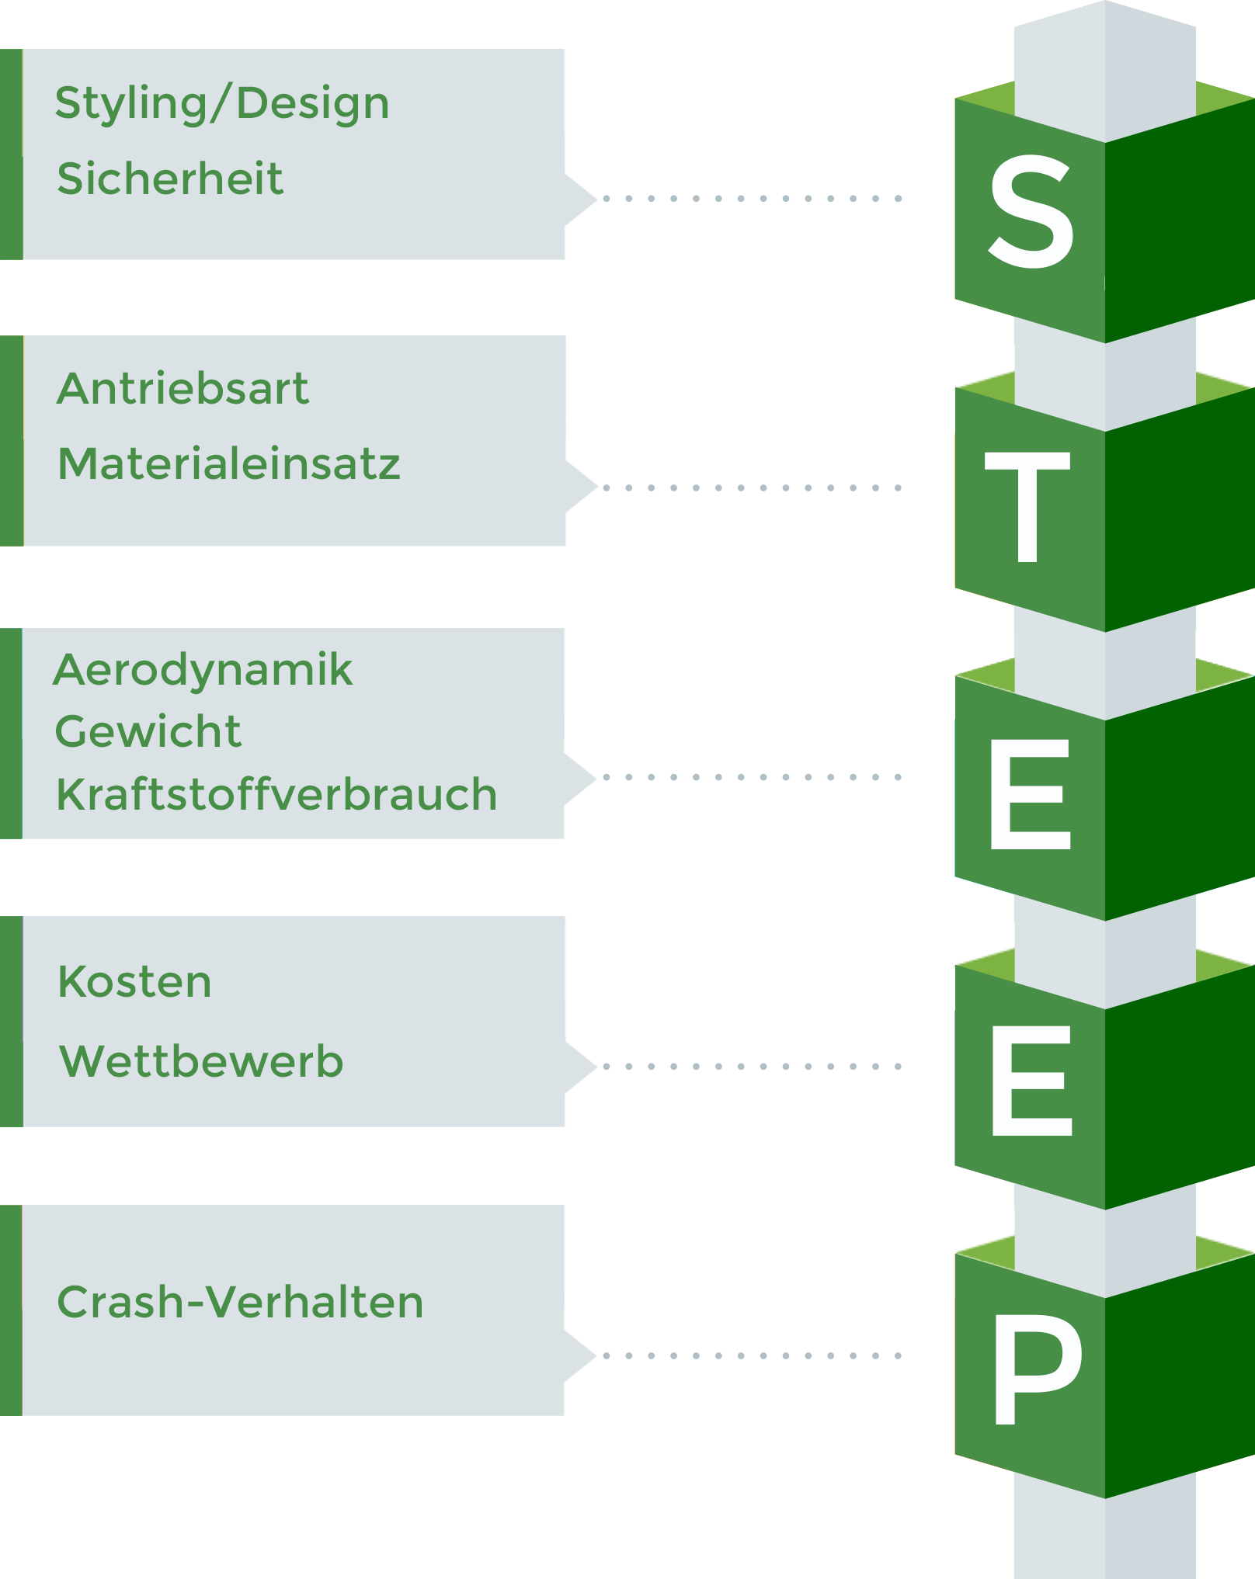
Umfeldanalyse
Bündelung der Annahmen
Umfeldanalyse
Zukunftsannahmen
Interpretation der Szenarien
Ableiten von Konsequenzen
Aufbereiten und Transfer
Untersuchungs-feldanalyse

Slide 25
Mittels Einflussanalyse wurden 10 Einflussfaktoren ausgewählt
 | "Wie stark beeinflusst Faktor i (Zeile)den Faktor j (Spalte)" 0=keine Wirkung 1=schwache Wirkung 2= mittlere Wirkung 3=starke Wirkung | Mobilitätsverhalten | Umweltbewusstsein | Qualität | Pflegeleichtigkeit | Design/Styling | Kraftstoffverbrauch | Antriebsart | Sicherheit (nur Karosserie betrachtet) | Materialeinsatz (der Karosserie) | Produktionsverfahren | Gewicht | Kosten | Wettbewerb | Angebot an Varianten | Crash-Verhalten | Recyclebarkeit | Aerodynamik | Aktiv-Summe
1 | Mobilitätsverhalten |  | 1 | 2 | 0 | 2 | 2 | 3 | 0 | 0 | 0 | 1 | 0 | 1 | 2 | 0 | 0 | 0 | 14
2 | Umweltbewusstsein | 3 |  | 0 | 0 | 2 | 2 | 3 | 0 | 2 | 0 | 0 | 0 | 2 | 1 | 0 | 2 | 2 | 19
3 | Qualität | 0 | 0 |  | 1 | 0 | 0 | 0 | 1 | 2 | 2 | 0 | 2 | 2 | 1 | 0 | 2 | 0 | 13
4 | Pflegeleichtigkeit | 0 | 0 | 0 |  | 1 | 0 | 0 | 0 | 0 | 0 | 0 | 1 | 1 | 0 | 0 | 0 | 0 | 3
5 | Design/Styling | 2 | 0 | 0 | 2 |  | 3 | 1 | 3 | 2 | 2 | 2 | 2 | 2 | 1 | 3 | 0 | 3 | 28
6 | Kraftstoffverbrauch | 2 | 1 | 0 | 0 | 2 |  | 2 | 0 | 2 | 0 | 2 | 0 | 2 | 1 | 0 | 0 | 2 | 16
7 | Antriebsart | 3 | 2 | 0 | 0 | 1 | 3 |  | 1 | 2 | 2 | 2 | 3 | 2 | 1 | 2 | 1 | 0 | 25
8 | Sicherheit (nur Karosserie betrachtet) | 2 | 0 | 0 | 0 | 2 | 0 | 1 |  | 3 | 2 | 2 | 1 | 0 | 0 | 3 | 0 | 0 | 16
9 | Materialeinsatz (der Karosserie) | 0 | 1 | 2 | 1 | 1 | 2 | 0 | 3 |  | 2 | 3 | 2 | 1 | 1 | 3 | 3 | 2 | 27
10 | Produktionsverfahren | 0 | 0 | 2 | 0 | 1 | 1 | 1 | 1 | 2 |  | 1 | 1 | 2 | 2 | 1 | 1 | 0 | 16
11 | Gewicht | 0 | 0 | 0 | 0 | 1 | 2 | 1 | 1 | 2 | 2 |  | 1 | 2 | 1 | 2 | 0 | 0 | 15
12 | Kosten | 1 | 0 | 1 | 0 | 2 | 0 | 2 | 0 | 3 | 2 | 2 |  | 1 | 2 | 0 | 0 | 0 | 16
13 | Wettbewerb | 0 | 1 | 1 | 1 | 2 | 1 | 2 | 0 | 2 | 2 | 2 | 3 |  | 2 | 2 | 1 | 2 | 24
14 | Angebot an Varianten | 0 | 1 | 0 | 0 | 2 | 0 | 2 | 0 | 0 | 2 | 1 | 2 | 3 |  | 0 | 0 | 0 | 13
16 | Crash-Verhalten | 0 | 0 | 2 | 0 | 3 | 0 | 2 | 3 | 3 | 2 | 1 | 1 | 2 | 0 |  | 0 | 2 | 21
17 | Recyclebarkeit | 0 | 1 | 0 | 0 | 0 | 0 | 1 | 0 | 2 | 1 | 0 | 0 | 0 | 0 | 0 |  | 0 | 5
18 | Aerodynamik | 0 | 0 | 0 | 2 | 3 | 3 | 0 | 1 | 1 | 0 | 1 | 2 | 2 | 1 | 2 | 0 |  | 18
 | Passiv-Summe | 13 | 8 | 10 | 7 | 25 | 19 | 21 | 14 | 28 | 21 | 20 | 21 | 25 | 16 | 18 | 10 | 13
Bündelung der Annahmen
Umfeldanalyse
Zukunftsannahmen
Interpretation der Szenarien
Ableiten von Konsequenzen
Aufbereiten und Transfer
Untersuchungs-feldanalyse

Slide 26
Der morphologischer Kasten zeigt die Einflussfaktoren und deren Ausprägungen
Deskriptor | Ausprägung 1 | Ausprägung 2 | Ausprägung 3
Anteil Neuzulassung 2040 nach Antriebsart | Elektromotoren 70% | Neue Antriebe 60% | Keine dominante Antriebsart
Ausgabebereit-schaft für Neuwagen | 50.000 – 59.999€ | 30.000 – 39.999 € | 20.000 – 29.999 €
cW-Wert | 0,3 | 0,2 | 0,15
Gesamtgewicht | 1150 kg | 1600 kg | 750 kg
Materialzusammensetzung | Verwendung hauptsächlich hochfester Stähle | Verwendung hauptsächlich Leichtmetalle | Verwendung eines ausgeglichenen Materialmix
Bündelung der Annahmen
Umfeldanalyse
Zukunftsannahmen
Interpretation der Szenarien
Ableiten von Konsequenzen
Aufbereiten und Transfer
Untersuchungs-feldanalyse

Slide 27
Der morphologischer Kasten zeigt die Einflussfaktoren und deren Ausprägungen
Deskriptor | Ausprägung1 | Ausprägung 2 | Ausprägung 3 | Ausprägung 4
Kraftstoffverbrauch | Durchschnittlicher Kraftstoffverbrauch bleibt konstant bei 5,9 l/100 km (Benzin) | Durchschnittlicher Kraftstoffverbrauch wird sinken auf 0,9l/100km | Fahrzeug produziert und verbraucht seinen Kraftstoff selbstständig (Strom) | Fossiler Kraftstoff wird nicht mehr eingesetzt
Styling/Design | Karosserieformen werden kantig. | Karosserieform ist universal, da individuell veränderbar | Karosserieformen behalten heutiges Styling/Größen bei | Karosserieformen werden fließend und windschnittig.
Sicherheit | Karosserie behält den derzeitigen Sicherheitsstand bei, aktive System wirken unterstützend | Die passiven Sicherheitsanforderungen der Karosserie können durch aktive Sicherheitssysteme stark reduziert werden (Leichtbau möglich) | Die passive Sicherheit der Karosserie wird erhöht, da durch Ablenkung (Infotainment) die Unfallzahlen ansteigen | Autonomes Fahren verhindert Unfälle 100%ig
Bündelung der Annahmen
Umfeldanalyse
Zukunftsannahmen
Interpretation der Szenarien
Ableiten von Konsequenzen
Aufbereiten und Transfer
Untersuchungs-feldanalyse

Slide 28
Der morphologischer Kasten zeigt die Einflussfaktoren und deren Ausprägungen
Deskriptor | Ausprägung1 | Ausprägung 2 | Ausprägung 3 | Ausprägung 4
Wettbewerb | Trotz steigender PKWs sinkt der Marktanteil der Kleinwagen auf 10% | Marktanteil an Kleinwagen bleibt konstant, bei 20% | Mit steigender PKW-Zahlen steigt auch die Marktanteile des Kleinwagens auf 28% | Trotz stagnierender PKW-Zahlen steigt der Marktanteil von Kleinwagen auf 28%
Euro NCAP | Crashtests werden neuen Unfallursachen angepasst und nehmen mehr Einfluss auf die Karosserie | Karosserie kann Crashverhalten dem Unfallpartner anpassen | Crashtests behalten derzeitigen Standard, zukünftige Unfallarten werden über aktive Systeme abgefangen | Tests und Crashverhalten werden nur noch für besonders schwere Unfallarten vorgegeben
Bündelung der Annahmen
Umfeldanalyse
Zukunftsannahmen
Interpretation der Szenarien
Ableiten von Konsequenzen
Aufbereiten und Transfer
Untersuchungs-feldanalyse

Slide 29
Schritte der Projektionsbündel-Bildung
Prüfung der Konsistenz
Konsistenzanalyse
Cross-Impact-Analyse
Bündelung der Annahmen
Umfeldanalyse
Zukunftsannahmen
Interpretation der Szenarien
Ableiten von Konsequenzen
Aufbereiten und Transfer
Untersuchungs-feldanalyse

Slide 30
Um Projektionsbündel zu erhalten, wurden die Konsistenz- und die Cross-Impact-Matrix erstellt
Cross-Impact-Matrix
Konsistenzmatrix
Bündelung der Annahmen
Umfeldanalyse
Zukunftsannahmen
Interpretation der Szenarien
Ableiten von Konsequenzen
Aufbereiten und Transfer
Untersuchungs-feldanalyse

Slide 31
Die Cross-Impact-Analyse und die Konsistenzanalyse ergaben 23 Projektionsbündel
Erreichen der Bündelungen durch Bestimmten von Häufigkeiten und Konsistenzmaßen
Kriterium der betrachteten Bündel: Konsistenzmaß >30
Ergebnis: 23 Projektionsbündel
Untersuchungs-feldanalyse
Umfeldanalyse
Zukunftsannahmen
Bündelung der Annahmen
Interpretation der Szenarien
Ableiten von Konsequenzen
Aufbereiten und Transfer

Slide 32
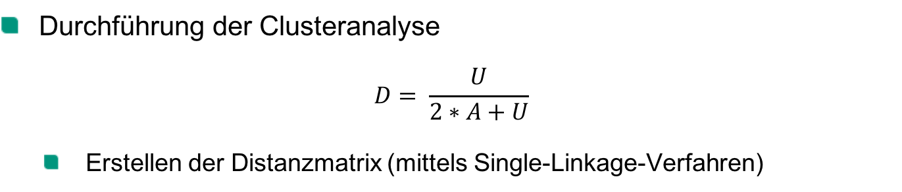
Mit der Clusteranalyse wurden aus den Projektionsbündeln Rohszenarien gebildet
Durchführung der Clusteranalyse
$$D= \frac{U}{2∗A+U}$$
Erstellen der Distanzmatrix (mittels Single-Linkage-Verfahren)
U: Unähnlichkeitswert
A: Ähnlichkeitswert
Untersuchungs-feldanalyse
Umfeldanalyse
Zukunftsannahmen
Bündelung der Annahmen
Interpretation der Szenarien
Ableiten von Konsequenzen
Aufbereiten und Transfer

Slide 33
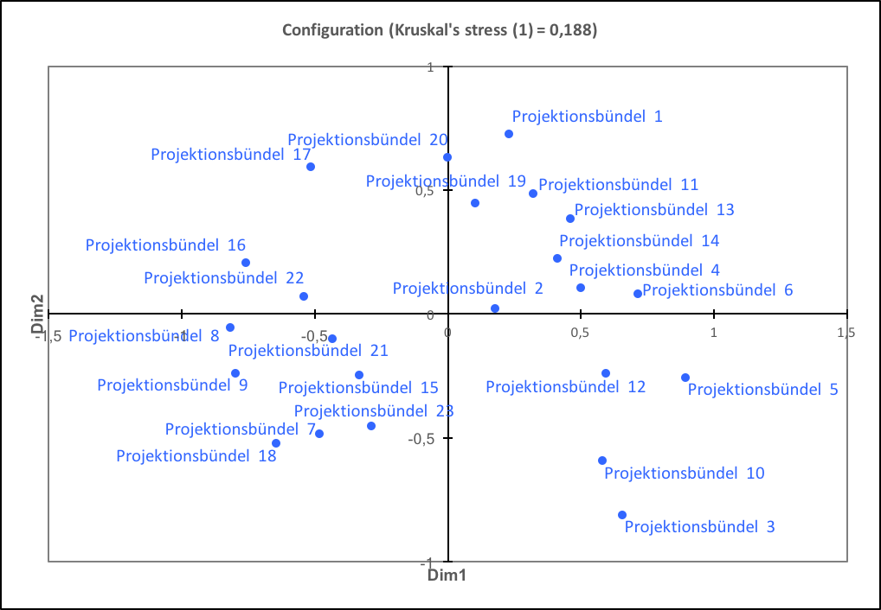
Mittels MDS-Diagramm können die Rohszenarien visualisiert werden
Untersuchungs-feldanalyse
Umfeldanalyse
Zukunftsannahmen
Bündelung der Annahmen
Interpretation der Szenarien
Ableiten von Konsequenzen
Aufbereiten und Transfer

Slide 34
Jedes Rohszenario wurde für die Endauswahl genauer untersucht
Jedes Rohszenario wurde auf die Wahrscheinlichkeit der Projektion untersucht
Auswahl der Ausprägungen hinsichtlich
Eindeutige Ausprägungen (rot)
Dominante Ausprägungen (gelb)
Alternative Ausprägungen (blau)
 |  | Rohszenario 1 | Rohszenario 2 | Rohszenario 3
 |  | Wahrscheinlichkeit | Wahrscheinlichkeit | Wahrscheinlichkeit
Materialzusammensetzung | Verwendung hauptsächlich hochfester Stähle | 0,333 | 0 | 0,091
 | Verwendung eines ausgeglichenden Materialmix | 0,667 | 0,666666667 | 0,909
 | Ein neues anderes Material setzt sich durch | 0,000 | 0,333333333 | 0,000
Anzahl Neuzulassungen | Elektromotoren setzten sich durch | 0,889 | 0 | 1,000
 | Es gibt keine dominante Antriebsart | 0,000 | 1 | 0,000
 | Eine ganz andere Antriebsart setzt sich durch | 0,111 | 0 | 0,000
Ausgabebereit-schaft fuer Neuwagen | 40.000-49.999€ | 1,000 | 1 | 0,909
 | 30.000-39.999€ | 0,000 | 0 | 0,091
cW-Wert | 0,2 | 1,000 | 1 | 1,000
Gesamtgewicht | 750 kg, 150 kg (20%) Karosserie | 0,333 | 1 | 0,000
 | 1150 kg, 400 kg (35%) Karosserie | 0,444 | 0 | 0,273
 | 1300 kg, 325 kg (25%) Karosserie | 0,222 | 0 | 0,727
Kraftstoff- verbrauch | Durchschnittlicher Kraftstoffverbrauch wird sinken auf 0,9l/100km | 0,111 | 1 | 0,091
 | Fahrzeug produziert und verbraucht seinen Kraftstoff selbstständig (Strom) | 0,333 | 0 | 0,455
 | Fossiler Kraftstoff wird nicht mehr eingesetzt | 0,556 | 0 | 0,455
Styling/Design | Karosserieformen werden warm, geschwungen. | 1,000 | 1 | 1,000
Sicherheit | Karosserie behält den derzeitigen Sicherheitsstand bei, aktive System wirken unterstützend | 0,111 | 0 | 0,000
 | Die passiven Sicherheitsanforderungen der Karosserie können durch aktive Sicherheitssysteme stark reduziert werden (Leichtbau möglich) | 0,000 | 0,666666667 | 0,727
 | Die passive Sicherheit der Karosserie wird erhöht, da durch Ablenkung (Infotainment) die Unfallzahlen ansteigen | 0,889 | 0,333333333 | 0,182
 | Autonomes Fahren verhindert Unfälle 100%ig | 0,000 | 0 | 0,091
Wettbewerb | Trotz steigender PKWs sinkt der Marktanteil der Kleinwagen auf 10% | 0,889 | 1 | 0,182
 | Marktanteil an Kleinwagen bleibt konstant, bei 20% | 0,111 | 0 | 0,727
 | Marktanteile des Kleinwagens steigt auf 28% | 0,000 | 0 | 0,091
Euro NCAP | Crashtests werden neuen Unfallursachen angepasst und nehmen mehr Einfluss auf die Karosserie | 1,000 | 1 | 0,909
 | Crashtests behalten derzeitigen Standard, zukünftige Unfallarten werden über aktive Systeme abgefangen | 0,000 | 0 | 0,091
 | Tests und Crashverhalten werden nur noch für besonders schwere Unfallarten vorgegeben | 0,111 | 0 | 0,182

Slide 35
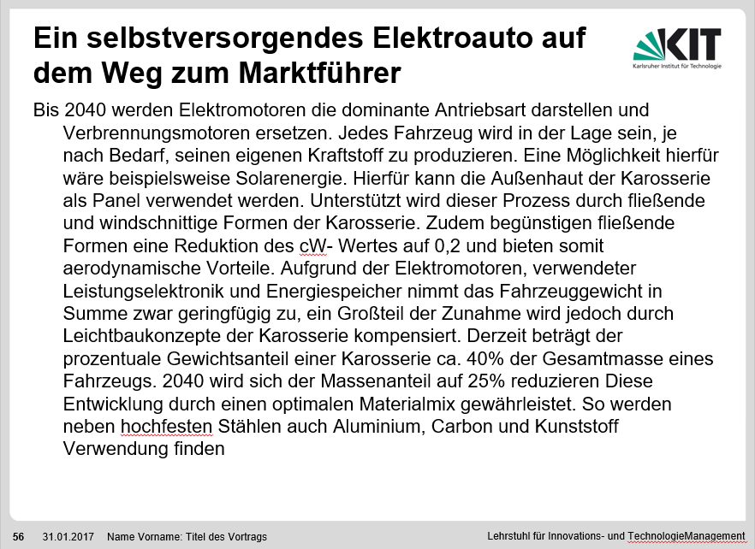
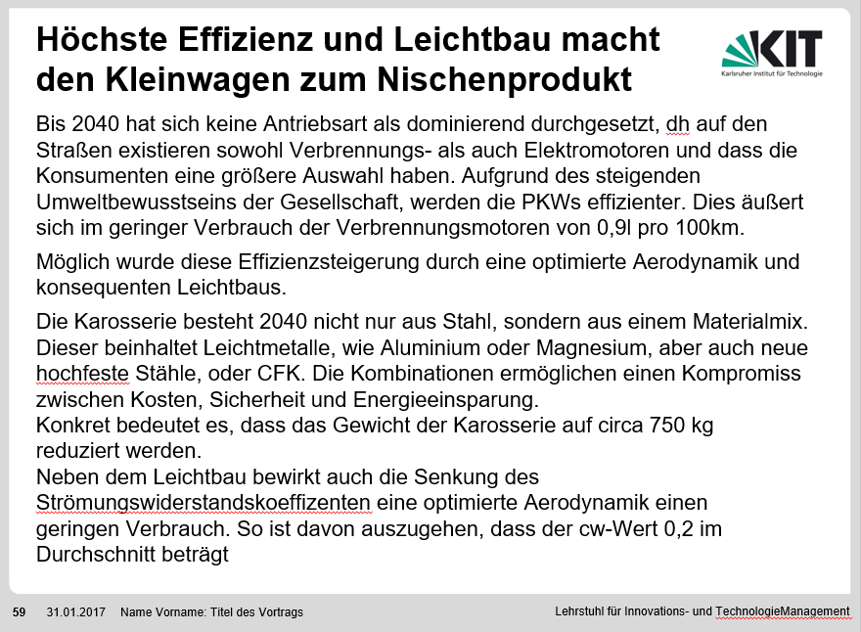
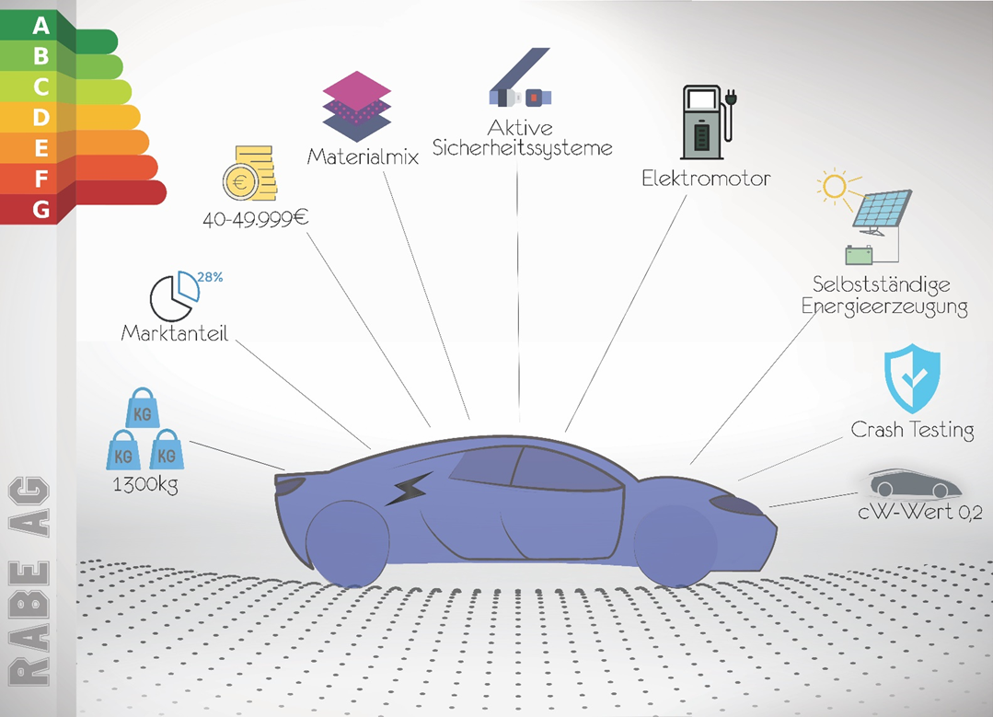
Anschließend wurden die zwei Szenarien ausgewählt
Für die Auswahl der Entscheidung wurden die drei resultierenden Szenarien verglichen und anschließend beschriebe
Untersuchungs-feldanalyse
Umfeldanalyse
Zukunftsannahmen
Bündelung der Annahmen
Interpretation der Szenarien
Ableiten von Konsequenzen
Aufbereiten und Transfer

Slide 36
Danke für Ihre Aufmerksamkeit

Slide 37
Backup

Slide 38
Interpretation der Szenarien
Auswahl der 2 Rohszenarien
Trend-Szenario
Worst-Case-Szenario
Beschreibung der Szenarien
Szenario 1: Ein selbstversorgendes Elektroauto auf dem Weg zum Marktführer
Szenario 2: Höchste Effizienz und Leichtbau macht den Kleinwagen zum Nischenprodukt
Untersuchungs-feldanalyse
Umfeldanalyse
Zukunftsannahmen
Bündelung der Annahmen
Interpretation der Szenarien
Ableiten von Konsequenzen
Aufbereiten und Transfer

Slide 39
Clusteranalyse
Ergebnis der Distanzmatrix mittels Single-Linkage-Verfahren:
Aufbereitung der Rohszenarien nach Clusteranalyse
Mit Beobachtung :
der Posteriori-Werte
Häufigkeit
Konsistenzmaße
Untersuchungs-feldanalyse
Umfeldanalyse
Zukunftsannahmen
Bündelung der Annahmen
Interpretation der Szenarien
Ableiten von Konsequenzen
Aufbereiten und Transfer

Slide 40
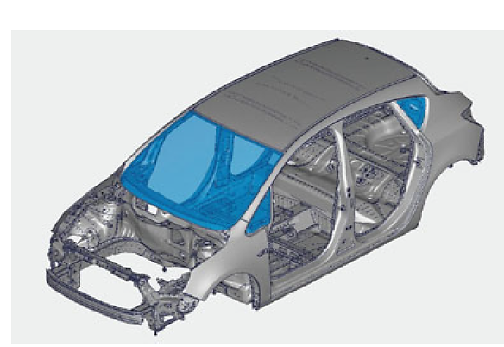
Bestandteile der Karosserie
Rohkarosserie:
Unterbau
Vorderwagen
Unterboden vorne
Unterboden hinten
Aufbau
Kotflügel
Seitenwände
Rahmen
Dach
Scheibe
Anbauteile:
Türen
Klappen
Stoßfänger
Rohkarosserie
aus: Vieweg Handbuch Kraftfahrzeugtechnik (2016)

Slide 41
Phasen der Szenariotechnik:
4. Bündelung der Annahmen
5. Interpretation der Szenarien
6. Ableiten von Konsequenzen
7. Aufbereiten und Transfer
1. Untersuchungsfeld-Analyse
2. Umfeldanalyse
3. Zukunftsannahmen

